Slide 1
Constitution et fonctionnement d'un Centre d'opérations d'urgence (COU) pour appuyer la réponse à la COVID-19

Slide 2
Objectifs
Cette présentation vise à :
Décrire l'objectif d'un COU
Fournir des suggestions sur la façon dont un COU peut soutenir les efforts contre la COVID-19
Énumérer les composantes possibles et la structure d'un COU.

Slide 3
Qu'est-ce qu'un COU ?
Un COU est un emplacement physique où se déroule en général la coordination des informations et des ressources à l'appui des activités de gestion des incidents.

Slide 4
Pourquoi disposer d'un COU ?
Pour accompagner les décideurs dans l'accomplissement de leurs tâches
Pour fournir la capacité de recevoir, d'analyser, de diffuser et de contrôler les informations
Pour être capable d'identifier, d'organiser, de déployer et de suivre les ressources
Pour être en mesure de communiquer, de collaborer et de coordonner à partir d'un emplacement centralisé.
Ces actions sont toutes essentielles pour une réponse efficace à la COVID-19.

Slide 5
En quoi un COU est utile ?
Dans le cadre de la réponse à la COVID-19, les COU peuvent :
Suivre et analyser les données épidémiologiques provenant de sources multiples, tels que les résultats de laboratoire, les informations relatives au à la surveillance des contacts, les données relatives aux admissions dans les hôpitaux, etc.
Contrôler et suivre l'affectation des ressources, notamment des kits de dépistage, des EPI et du personnel.
Assurer la centralisation et la coordination des messages sur les risques opérationnels et publics.

Slide 6
Que fait un COU ?
Il est responsable de la supervision stratégique ou opérationnelle de l'intervention
Normalement, il ne contrôle pas directement les intervenants sur le terrain
Ses fonctions courantes sont les suivantes :
recueillir et analyser les informations recueillies
prendre des décisions qui protègent la vie et les biens
maintenir la pérennité de l'organisation
communiquer les décisions à toutes les agences et personnes concernées
Dans la plupart des COU, une seule personne est responsable, à savoir le gestionnaire d'urgence.

Slide 7
Principes organisationnels du COU
Fournit une structure de gestion qui permet de prendre de meilleures décisions et d'utiliser plus efficacement les ressources disponibles.
Conçu pour les incidents et les réponses qui peuvent impliquer plusieurs agences et juridictions politiques.
Doit être modulaire - capable de s'étendre ou de se contracter en fonction de l'évolution ou de la fin de la crise.
Ces caractéristiques sont essentielles pour la nature dynamique, politisée et à fort impact de la réponse à la COVID-19.

Slide 8
Principes organisationnels du COU
Un système de gestion mondialement reconnu appelé "système de gestion des incidents" (IMS)
Structure de base :
Direction (Gestionnaire d'urgence ou d'incident)
Quatre sections : Planification, Opérations, Logistique et Finances/Administration.
Personnel d'encadrement : Agent de sécurité, agent de liaison (également appelé agent d'engagement des partenaires), agent d'information publique.

Slide 9
Structure de base de l'IMS
Gestionnaire d'incidents/d'urgences
Personnel d'encadrement
Planification
Opérations
Logistique
Finances/
Admin

Slide 10
Structure de l'IMS *peut être mise à l'échelle si nécessaire*

Slide 11
Structure de l'IMS
Avantages de l'IMS:
Fournit des structures organisationnelles, des fonctions, des processus et une terminologie normalisés à utiliser à tous les niveaux de l'intervention d'urgence, y compris avec les partenaires extérieurs.
Fournit un moyen normalisé de gérer les objectifs et d'organiser les agences intervenantes.
Favorise l'échange d'informations entre les intervenants clés afin de mettre en place une réponse unifiée en cas d'urgence.
Peut être utilisé en de petites ou grandes configurations : évolutive et modulaire.

Slide 12
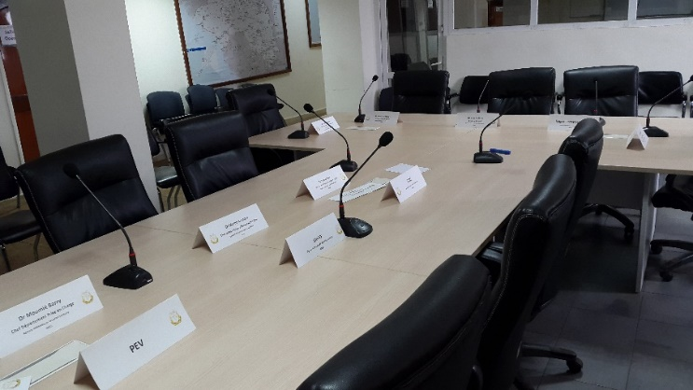
Développer un Centre d'operation d'urgence (COU)
Le processus de développement doit inclure :
Priorité (COVID-19 versus développement à plus long terme)
Mission
Processus de communication
Approche opérationnelle
Conception et structure de l'organisation
Rapport d'intervention
Considérations relatives
à la conception des installations
Août 2017, COU santé publique nationale à Conakry, Guinée, juste avant le briefing hebdomadaire.
(Photo : Claire Standley)

Slide 13
Hiérarchisation des priorités
Définir les priorités immédiates pour appuyer la réponse à la COVID-19
Déterminer le programme de révision et de mise à jour de la mission et des pouvoirs du COU en vue d'un développement à plus long terme.

Slide 14
Définir la mission du COU
Analyse de la mission :
Que va faire le COU ?
Quelles seront les fonctions du COU ?
Comment le COU va-t-il recruter ?
Dans quelles conditions le COU fonctionnera-t-il ?
Priorité initiale à la réponse à la COVID-19

Slide 15
Définir la mission du COU
Examiner la documentation pour identifier les responsabilités :
Réglementation
Législation
Lois et codes
Directives
Mémorandums
Procédures opérationnelles standards

Slide 16
Communications
Avec qui le COU communiquera-t-il ?
Identifier tous les partenaires pertinents à la COVID-19
Qu'est-ce qui sera communiqué au COU ou par celui-ci ?
Notifications, alertes, rapports, données
À quelle fréquence les communications auront-elles lieu ?
Quotidiennement (pour les rapports), immédiatement (alertes), etc.
Quelle est la procédure standard pour communiquer avec les parties prenantes ?
Téléphone, courriel, WhatsApp – ceci est défini localement
Existe-t-il des systèmes alternatifs/redondants ?

Slide 17
Approche opérationnelle
Opérez-vous 24 heures sur 24, 7 jours sur 7 ou pendant les heures de bureau ?
Disposerez-vous d'un service de réponse téléphonique ?
Comment voulez-vous fonctionner ?
Un représentant pour chaque région ou une organisation au sein du ministère ?

Slide 18
Conception organisationnelle
Piloté par :
Rôles et responsabilités du personnel
Compétences et connaissances du personnel
Nombre de membres du personnel

Slide 19
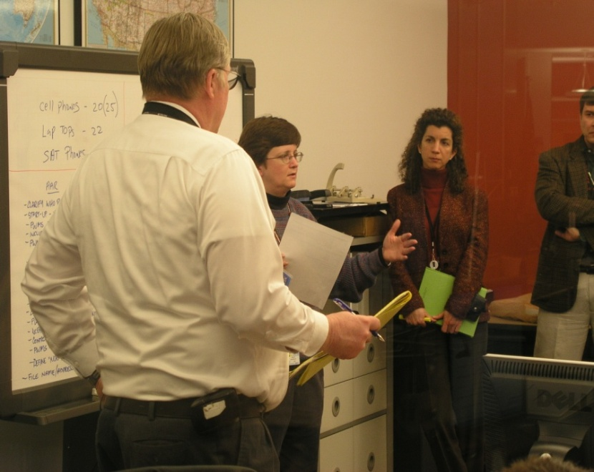
Rapports d'intervention
Spécifique à un événement :
Rapport quotidien (SITREP)
Rapport de changement d'équipe
Plan d'action en cas d'incident (IAP)
Rapport ponctuel (moins détaillé que le SITREP, peut se concentrer sur un site opérationnel.)
Réseaux épidémiologiques ou cadres d'indicateurs nationaux ou régionaux spécifiques

Slide 20
Considérations relatives à la conception des installations
Emplacement
Taille
Agencement
Utilisation des installations
Technologie
Menaces/ Vulnérabilités
Coûts (par exemple, le loyer)

Slide 21
Emplacement
Le choix d'un emplacement doit tenir compte de :
La proximité avec les organisations collaboratives
La disponibilité
Des éventuelles restrictions réglementaires
De l'existence de structures existantes compatibles
Du service d'assistance de l'infrastructure
Du calendrier : installation temporaire pour la réponse à la COVID-19 ou installation à long terme ?

Slide 22
Taille
La taille dépendra des besoins en personnel pour accomplir la mission prédéfinie.
La taille idéale devra être suffisante pour accueillir tout le personnel nécessaire pour répondre à un incident de grande envergure.
Combien de personnes sont employées dans le cadre de la réponse au COVID-19 ?
L'aménagement du COU doit être adapté aux besoins de l'organisation.

Slide 23
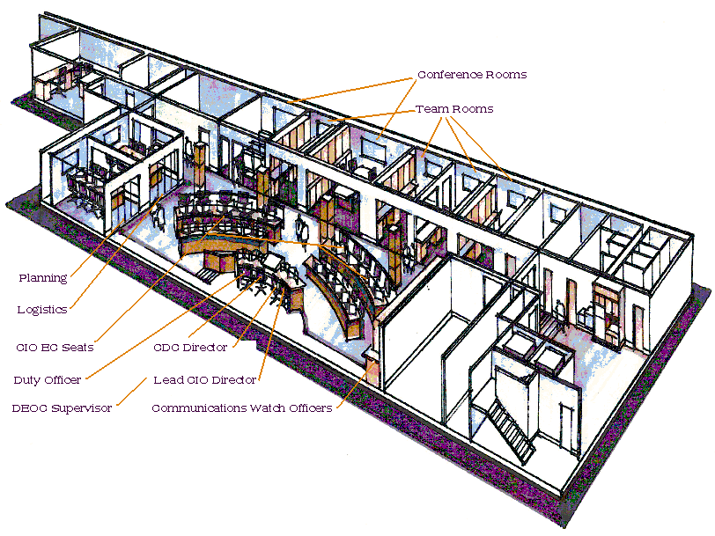
Agencement
Assurer la communication et le contact visuel entre les décideurs
Des espaces pour :
La coordination des opérations
La prise de décisions
La collaboration
La communication

Slide 24
Utilisation des installations
Le COU sera-t-il un espace dédié, disponible à tout moment et pour toute la durée nécessaire ?
Sera-t-il utilisé au-delà de la période de réponse à la COVID-19 ?
L'installation sera-t-elle uniquement dédiée à la réponse à la crise ?
Le personnel travaillera-t-il quotidiennement au sein du COU ?
La formation sera-t-elle dispensée au sein du COU ?
Si l'espace est partagé, pensez à :
Combien de temps faudra-t-il pour effectuer la transition ?
Qui maintiendra et assurera la mise à disposition des équipements ?
Que deviendront les personnes déplacées ?

Slide 25
Technologie
COU
Telephones
&
Cellular
Satellite
Systems
Tablets
Radio
Internet
Video
Display
Video
Tele-
conference
Audio
Bridge
Line (Telecon)
Television
Quelles technologies sont disponibles
et peuvent être mises en place
pour améliorer les performances du COU ?

Slide 26
Menaces et vulnérabilités
Éliminer, minimiser, atténuer et anticiper ce qui suit afin d'assurer la sécurité du personnel :
Les pannes d'électricité
Les atteintes physiques
Les incendies
Les perturbations des services télécoms
Les facteurs environnementaux (chauffage et climatisation)
Les intempéries violentes/catastrophes naturelles
Inondations
Tremblements de terre

Slide 27
Dernières réflexions
On ne saurait trop insister sur l'importance d'un IMS ou de toute autre structure d'intervention similaire pour un usage interne dans l'organisation et la coordination avec les partenaires extérieurs.
La flexibilité et l'adaptation de la structure et des plans d'intervention sont essentielles pour une amélioration continue.
La préparation anticipée, y compris la formation du nouveau personnel et la réalisation d'exercices, garantit une réponse beaucoup plus efficace et efficiente lorsqu'une urgence se produit.
Cependant, même la mise en place "juste à temps" d'une structure de type IMS et/ou COU peut être bénéfique lors de situations d'urgence comme celle de la COVID-19.

